Slide 1
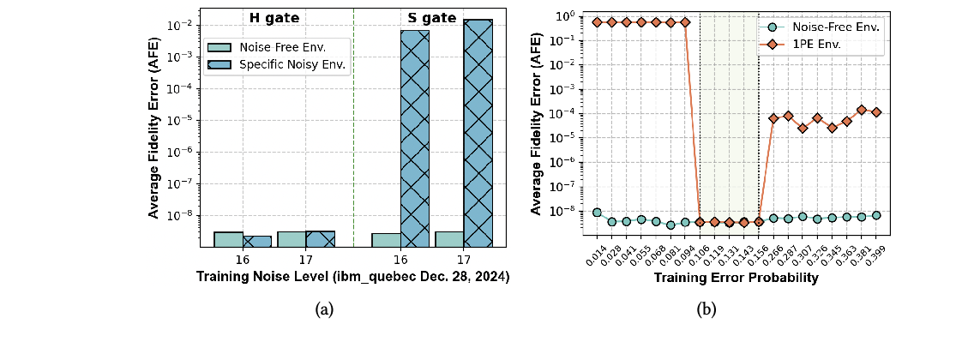
④ noise-aware training 的有效噪声范围能否统一？
上一页发现：把噪声放进训练有希望，但只在较高噪声水平 16-17 下表现好。因此下一步要问，这个噪声水平能不能稳定迁移到其他 gate。
产生的 Research Question
RQ4：训练时需要多少噪声，才能可靠训练出准确的 FT gate？
实验设计
先用同样的噪声水平 16 和 17 训练 H gate 与 S gate；再对 S gate 扫描训练 error probability，并在无噪声和 1PE 环境下测试 AFE。
图：左侧比较 H/S gate 在同一噪声水平下的表现；右侧扫描 S gate 的训练噪声概率。
结果分析
同一噪声水平对 H gate 有效，但对 S gate 失效；S gate 只有中间噪声范围可用。噪声不足会留下 virtual error，噪声过多会破坏训练。

Slide 2
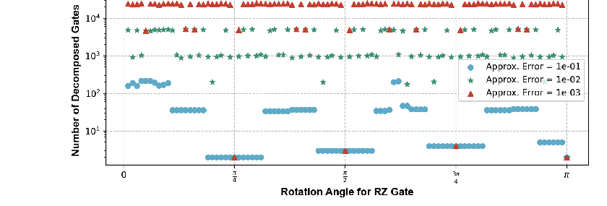
⑥ 如果走通用门分解，FT 线路开销会有多大？
AutoQEC-I 可以得到一组可用 FT gates，但 Eastin-Knill 定理说明单个 QEC code 没有 universal FT gateset。一个自然想法是：先把任意逻辑线路分解到通用门集。
产生的 Research Question
RQ5：如果能支持 universal FT gateset，能否直接用传统量子编译实现任意逻辑线路？
实验设计
用 Solovay-Kitaev 分解单个 RZ gate，并设置 1e-1、1e-2、1e-3 三种近似误差；再与 Gridsynth 和 small-angle rotation 的分解数量对比。
方法
指标
π/100
10π/100
20π/100
30π/100
40π/100
Solovay-Kitaev
#DG
24465
24858
24026
25534
24207
Solovay-Kitaev
#T
6704
7256
6511
6985
6686
Gridsynth
#DG
263
267
281
286
258
Gridsynth
#T
104
104
106
106
104
Small-Angle
#DG
32
315
629
943
1257
图：RZ gate 在不同近似误差下的分解门数。
表：单个 RZ gate 的分解门数和 T gate 数量。
结果分析
即使只分解单个 RZ gate，Solovay-Kitaev 在 1e-3 误差下也需要约 2.4-2.6 万个门和 6.5-7.2 千个 T gate。通用分解会把 FTQC 线路复杂度放大到难以承受。

Slide 3
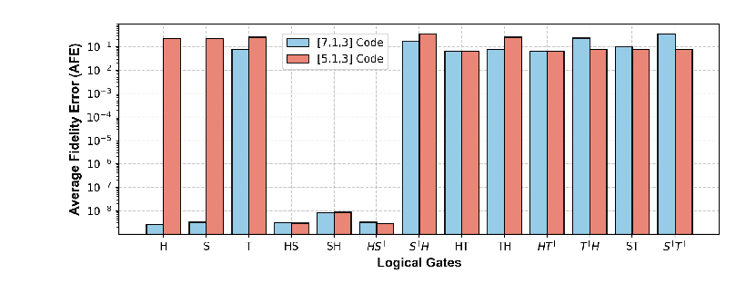
⑦ 不同 QEC code 是否共享同一组 FT gateset？
上一页说明：任意线路分解太贵，所以更现实的方向是直接使用 code 支持的 FT gates。接下来要问，这组可用 gates 能不能跨 QEC code 复用。
产生的 Research Question
RQ6：不同 QEC codes 是否共享相同的 transversal FT gateset？
实验设计
在 [[7,1,3]] 和 [[5,1,3]] 两个 code 上使用统一搜索空间，逐个训练候选 logical gate；再在 1PE 环境下测试 AFE，并用 10^-9 作为可行阈值。
图：不同候选 logical gates 在 [[7,1,3]] 与 [[5,1,3]] code 下的 1PE 推理 AFE。
结果分析
[[7,1,3]] 支持 {H, S, HS, SH, HS†}，而 [[5,1,3]] 只支持 {HS, SH, HS†}。结论：FT gateset 与 QEC code 强相关，通用应用线路不能直接跨 code 迁移。

